Slide 1
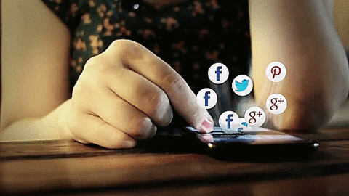
ডিজিটাল ক্লাসে সবাইকে স্বাগতম

Slide 2
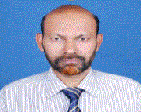
পরিচিতি
7ম-শ্রেণী।
বিষয়‌ঃ তথ্য ও যোগাযোগ প্রযুক্তি।
অধ্যয়-দ্বিতীয় ।
সময়ঃ ৫০ মিনিট।
তারিখঃ ০৩/০৩/২০২০ খ্রিঃ
মোঃ আবু সাঈদ
সহকারি শিক্ষক (আই সি টি)
উত্তর চেলোপাড়া দাখিল মাদ্রাসা বগুড়া
E-mail:abusayedfulbari@gmail.com

Slide 3
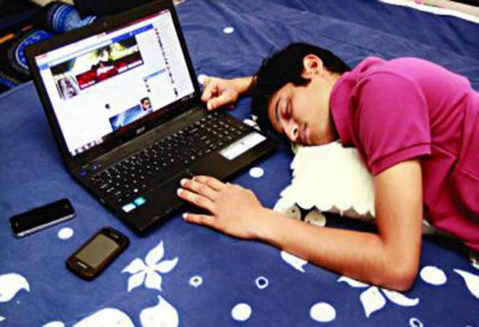
ছবিতে কি দেখা যায় ?

Slide 4
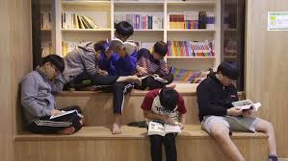
ছবি দেখ ও চিন্তা করে বল

Slide 5
আজকের পাঠের শিরোনাম
আসক্তি

Slide 6
শিখনফল
১। আসক্তি কি বলতে পারবে।
২। আসক্তির কুফল উল্লেখ করতে পারবে;
৩. আসক্তি থেকে বের হয়ে আসার উপায়গুলো ব্যাখ্যা করতে পারবে।

Slide 7
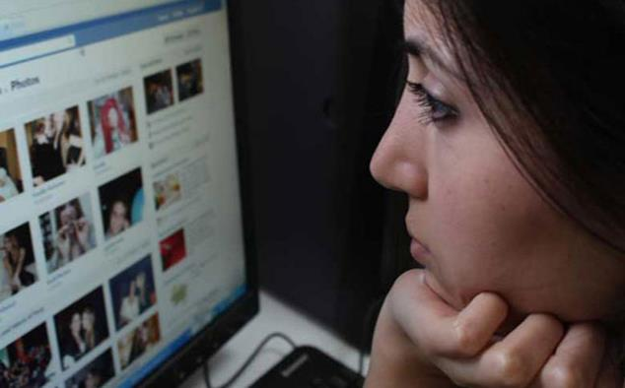
পাঠ উপস্খাপন
কোন জিনিসের প্রতি প্রবল আকর্ষণ

Slide 8
একক কাজ
১। আসক্তি কি ?

Slide 9
সমাধান
উত্তরঃ কোন জিনিসের প্রতি প্রবল আকর্ষণ বা কোন কাজ বারবার করার ফলে বদ অভ্যাসে পরিনত হলে তাকে আসক্তি বলে।

Slide 10
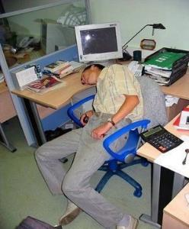
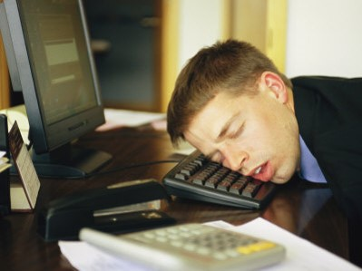
পাঠ উপস্খাপন
আসক্তির ফলে কী ঘটছে?

Slide 11
জোড়ায় কাজ
আসক্তির কুফল সংক্ষেপে লিখ।

Slide 12
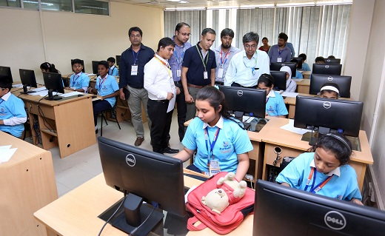
পাঠ উপস্খাপন
প্রয়োজনে কম্পিউটার ব্যবহার করছে, অপ্রয়োজনে নয়।

Slide 13
পাঠ উপস্খাপন
কম্পিউটারের বাইরেও আরেকটি জগত আছে তা উপভোগ করার চেষ্টা করছে।

Slide 14
দলগত কাজ
শাপলা দল
আসক্তির কুফল গুলি সংক্ষেপে লিখ।
দোলন চাপা দল
আসক্তি থেকে বের হয়ে আসার উপায় সংক্ষেপে লিখ।

Slide 15
মূল্যায়ন
কম্পিউটারে আসক্তি জন্ম নিলে কী হতে পারে?
(ক) সাধারণ কাণ্ডজ্ঞান উধাও হতে পারে
(খ) সাধারণ জ্ঞান বাড়তে পারে
(গ) কাণ্ডজ্ঞান বাড়তে পারে
(ঘ) বাস্তব অভিজ্ঞতা বাড়তে পারে

Slide 16
বাড়ির কাজ
আসক্তির কারণগুলো সংক্ষেপে লিখে নিয়ে আসবে।

Slide 17
